Slide 1



MÖVIDA
The social nightlife app
www.pixelupstudios.com

Slide 2
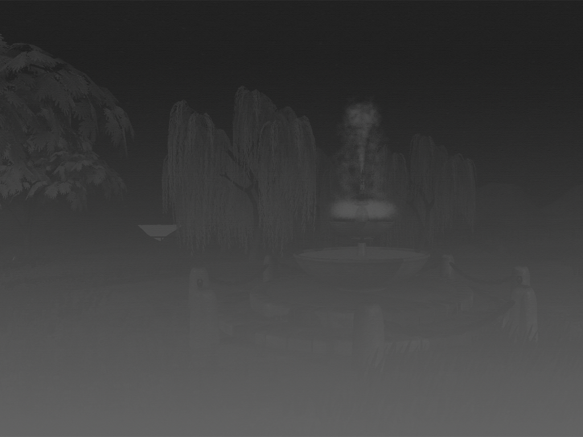
Index
www.pixelupstudios.com
Il Problema
La Soluzione Mercato
Competition
Modello di Business
Team
Roadmap di sviluppo
Financing / Economics

Slide 3


Il Problema
www.pixelupstudios.com
I giovani alla ricerca di una serata di svago, hanno poche risorse a disposizione per valutare la reale frequentazione ed appetibilità delle serate, in programma e in corso.
Reperire informazioni fornite dai gestori degli eventi e dei locali è facile, ma come valutare se un locale o un evento in corso valga effettivamente il tragitto, prima di metterci piede?
“ Mövida: people on the move”

Slide 4
La Soluzione
www.pixelupstudios.com
Mövida permette agli utenti di valutare l’appetibilità di una serata in tempo reale e in mobilità, visualizzando dati su numeri e profili di partecipanti, recensioni e messaggi, immagini e video condivisi da smartphone.
L’applicazione rappresenta uno strumento social per coinvolgere e condividere, con una serie di funzionalità che facilitano la comunicazione tra giovani nell’ottica di divertirsi collettivamente.
Mappe con tracciamento GPS
‘Heatmaps’ visualizzabili su mappa
Message Boards
Chat privata
Condivisione immagini e video
Condivisione pubblica o privata
Recensioni serate
Offerte speciali per gli utenti
Recensioni utenti
Gestione eventi
Inviti per partecipazioni collettive
Itinerari tematici a tappe
Suggerimenti automatizzati
Premi ed incentivi per il ‘check-in’
Ma solo fino all’alba…
Ogni contenuto condiviso viene rigorosamente cancellato dal sistema a fine serata.

Slide 5
Il Mercato
www.pixelupstudios.com
L’utenza target di Mövida consiste in utenti abituali di applicazioni smartphone, di età compresa tra i 18 e i 35 anni.
Incrociando tali dati, stimiamo un’utenza raggiungibile di circa 18,5 milioni di utenti per i soli Stati Uniti, possibile Paese di lancio per l’applicazione. Come indice di riferimento, l’applicazione social FourSquare è stata scaricata da 55 milioni di utenti.
Negli Stati Uniti, sono presenti circa 70.000 bar e nightclub, potenziali acquirenti di servizi promozionali a pagamento.
Fonti: US Census Bureau; Pew Research Center; ComScore Analytics
“ As it’ happens, where it’ happens “

Slide 6
Competition
www.pixelupstudios.com
Foursquare / Swarm
Foursquare ha rimosso le funzioni social dalla propria piattaforma, integrandole in una nuova applicazione di nome ‘Swarm’ che offre funzioni ludiche per condividere la propria location con amici.
GoinOut
Sostiene di mostrare eventi nella vicinanza in base agli spostamenti degli amici, con possibilità di postare immagini scattate nel corso della serata. L’attuale versione disponibile nell’app store offre unicamente la possibilità di visualizzare i locali in vicinanza sulla mappa, e ha una recensione di una stella.
SocialNightLife
Permette di recensire le serate in corso, chattare con altri utenti, condividere immagini scattate, e segnalare la propria presenza ad un evento. Focus sugli incontri tra single.
BottomsUp
Permette di visualizzare e recensiri locali nelle vicinanze, con offerte speciali e una funzione per visualizzare sulla mappa i locali frequentati dai propri contatti facebook.

Slide 7
Modello di Business
www.pixelupstudios.com
L’applicazione ‘Mövida’ sarà scaricabile gratuitamente dagli app store di iOS e Android. Gli utenti potranno accedere senza costo aggiuntivo ad ogni funzionalità dell’app.
Proprietari di locali e gestori di eventi avranno la possibilità di creare e gestire luoghi ed eventi gratuitamente. L’applicazione sarà monetizzata tramite servizi promozionali a pagamento, quali popup in base alla geolocation del dispositivo o agli interessi dell’utente, inserimento negli ‘hotspots’, e posizionamento degli eventi in primo piano all’interno dell’app.
Riteniamo inoltre che un’applicazione social per il divertimento notturno possa generare un’ampia base di utenti, rendendo appetibile Mövida per le grandi realtà digitali e i social network esistenti.

Slide 8


Il Team
www.pixelupstudios.com
L’applicazione Mövida è stata progettata da PixelUp Solutions S.r.l., un’agenzia di servizi digitali con sede a Milano, che realizza applicazioni web e mobile per clienti corporate.
Dall’avvio delle attività nel 2013, PixelUp ha realizzato app, giochi, e simulazioni per i settori della sanità, delle telecomunicazioni, televisivo, e della cultura, oltre che per ONG e agenzie pubblicitarie. La società ha erogato servizi di sviluppo e consulenza per gruppi quali Fastweb, Sky Italia, FILA, e la Provincia di Milano.
PixelUp è stata premiata nell’ambito dei concorsi Start Cup Milano Lombardia, la Vetrina dei Talenti, il progetto Start, Grow in Style, e Respirare Design. Abbiamo presentanto l’azienda e i servizi offerti nell’ambito degli eventi Mi Faccio Impresa, Dal Dire al Fare, e Lampi di Genio, condotto da Alessandro Cecchi Paone.
Daniele Milani – CEO
Amministratore e socio fondatore di PixelUp, Daniele Milani è un project manager ed imprenditore nel settore dell’Information Technology, con eseperienza specifica nella gestione dello sviluppo di applicazioni mobile, realtà virtuale, videogiochi ed applicazioni ludiche.
Nato a New York con esperienze di studio e lavorative a New York, Londra, Parigi, Milano, Hong Kong, e Shanghai, Daniele Milani ha conseguito la laurea in intelligenza artificiale e psicologia presso l’Università di Edimburgo.
Alessio Mangano – CTO
Socio fondatore a capo delle attività di sviluppo informatico di PixelUp, Alessio Mangano è un programmatore senior con ampia esperienza nello sviluppo di applicazioni mobile, soluzioni software per aziende, e tecnologia 3D.
Alessio Mangano ha completato gli studi presso l’università di Catania, conseguendo una laurea in ingegneria elettronica e telecomunicazioni. In passato ha occupato posizioni di CTO e General Manager presso agenzie di sviluppo informatico, occupandosi dello sviluppo di applicazioni 2D e 3D.

Slide 9



Piano di Sviluppo
www.pixelupstudios.com
ROADMAP
Q4 2015 – Progettazione dell’applicazione e delle key features, avvio sviluppo moduli principali
Q1 2016 – Sviluppo applicazione prototipo funzionante
Q2-Q4 2016 – Ricerca finanziamenti e seed capital per la commercializzazione e promozione dell’applicazione, essenziale per raggiungere l’utenza critica necessaria per rendere appettibile l’applicazione a utenti e gestori di locali ed eventi
Q1 2017 – Lancio Mövida sugli app store, con possibilità di avviare un progetto pilota in un territorio circoscritto. L’obiettivo è quello di raggiungere 1 milione di utenti entro i primi 12 mesi.
Q3 2017 – Ricerca Venture Capital per il potenziamento delle strategie di comunicazione, e l’ampliamento della user-base, con l’obiettivo di raggiungere 10 milioni di utenti entro la fine del secondo anno di attività.
EXIT STRATEGY
Raggiunta una user base superiore ai 20 milioni di utenti, è nostra intenzione ricercare potenziali acquirenti per Mövida (società, proprietà intellettuale, tecnologia, base utenti).

Slide 10
Contatti
www.pixelupstudios.com
PixelUp - Sede legale
PixelUp Solutions S.r.l.
Via Federico Tesio, 7 – 20151 – Milano (MI)
P.IVA: 07876160966
“Welcome to the next dimension”
PixelUp - Sede operativa
PixelUp Solutions S.r.l.
Via Giovanni Corsaro, 23 – 95030 – Sant’Agata li Battiati (CT)
Website: http://pixelupstudios.com
Email: info@pixelupstudios.com
Tel.: +39 02.89281171

